Slide 1
Karakteristike dobrog i lošeg menadžera
Notes:
This template can be used as a starter file for presenting training materials in a group setting.
Sections
Right-click on a slide to add sections. Sections can help to organize your slides or facilitate collaboration between multiple authors.
Notes
Use the Notes section for delivery notes or to provide additional details for the audience. View these notes in Presentation View during your presentation.
Keep in mind the font size (important for accessibility, visibility, videotaping, and online production)
Coordinated colors
Pay particular attention to the graphs, charts, and text boxes.
Consider that attendees will print in black and white or grayscale. Run a test print to make sure your colors work when printed in pure black and white and grayscale.
Graphics, tables, and graphs
Keep it simple: If possible, use consistent, non-distracting styles and colors.
Label all graphs and tables.

Slide 2
Plan prezentacije
Upoznavanje: o treneru
Definisanje očekivanja
Uvod: Zašto uopšte govorimo o poboljšanju menadžerskih praksi?
Karakteristike dobrog i lošeg menadžera
Korisni alati za vašu svakodnevnicu

Slide 3
O TRENERU: Mujanović Erol
Par korisnih informacija za današnju radionicu:
20 godina iskustva u oblasti menadžmenta
Doktorat i Magisterij iz menadžmenta + posebni edukativni programi (Poslovna škola na Bledu, Washington DC, London, Pariz).
Ekspertski angazmani za mnoge strane organizacije u BiH (WB, EBRD, UN, Ambasade, DEL EU, itd).
Certificirani i iskusni trener iz oblasti menadžmenta sa preko 1500h predavanja/radionica.

Slide 4
PITANJE ZA POLAZNIKE
KOJA JE I KADA JE BILA POSLJEDNJA OBUKA ILI KURS KOJI STE POHAĐALI A DA NIJE DIREKTNO VEZANA ZA VAŠU STRUKU?

Slide 5
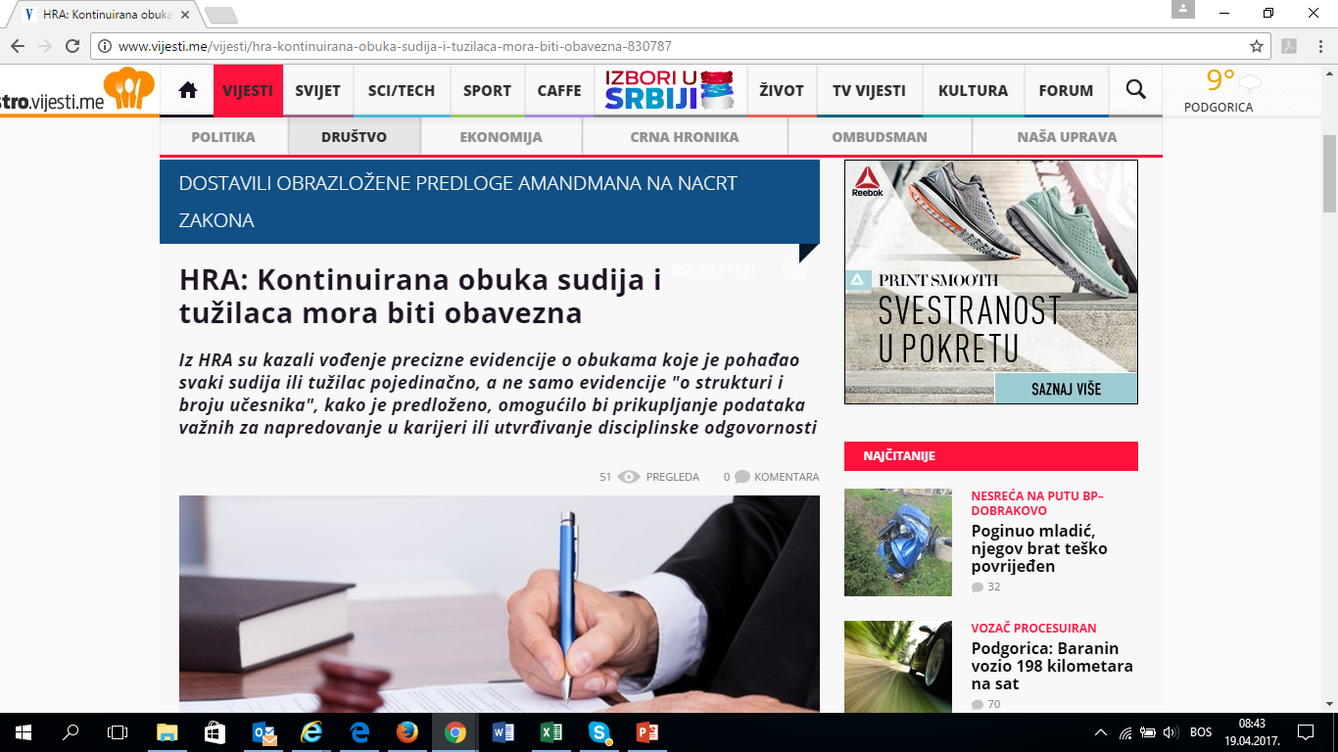
PITANJE ZA POLAZNIKE
KOJA JE I KADA JE BILA POSLJEDNJA OBUKA ILI KURS KOJI STE POHAĐALI A DA NIJE DIREKTNO VEZAN ZA VAŠU STRUKU?

Slide 6
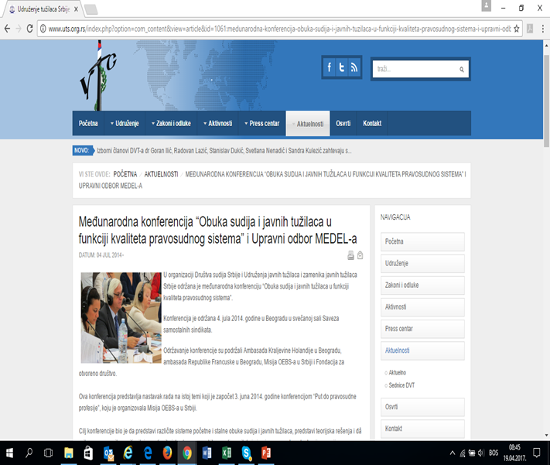
PITANJE ZA POLAZNIKE
KOJA JE I KADA JE BILA POSLJEDNJA OBUKA ILI KURS KOJI STE POHAĐALI A DA NIJE DIREKTNO VEZAN ZA VAŠU STRUKU?

Slide 7
New Work
Notes:
This is another option for an Overview slides using transitions.

Slide 8
Stalni rast CONSULTING industrije od 4-5% godišnje:
Zašto sve više organizacija traži pomoć?

Slide 9
Stalni rast industrije od 4-5% godišnje:
Industrija konsaltinga raste jer uprkos cijeni i dalje je veći broj problema čijem rješenju doprinosi.
Sve je veći pritisak na menadžere/rukovodioce danas, sve je više stresa/pritiska na uposlenicima.
Shodno tome potrebni su novi alati za efikasno obavljanje posla i za odgovor na svakodnevne poslovne izazove.

Slide 10
Šta znači danas VODITI TIM i šta to nosi sa sobom?

Slide 11
U sudovima nema vise nevaŽnih uloga. Da li je tvrdnja taČna? SvI imaju dozu odgovornosti za kvalitet meĐuljudskih odnosa u organizaciji.

Slide 12
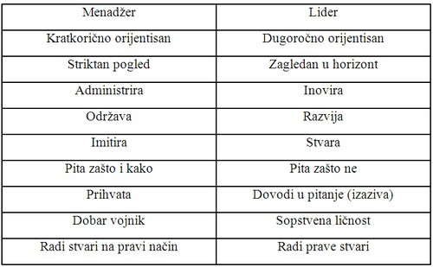
New Work
Notes:
This is another option for an Overview slides using transitions.

Slide 13
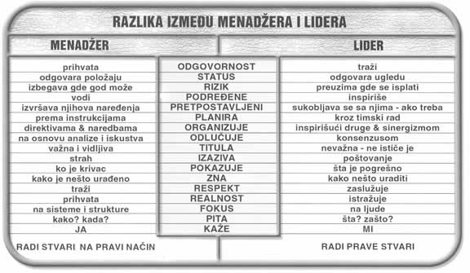
RAZLIKA IZMEĐU DOBROG I LOŠEG MENADŽERA:
Radi se u sup

Slide 14
RAZLIKA IZMEĐU DOBROG I LOŠEG MENADŽERA:
Otežavajuća okolnost za vas:
Traži se da budete po potrebi lideri a po potrebi menadžeri, i to više puta u toku svakog dana. Što je vrlo teško spojivo.
Razlog: Poslovno okruženje i potrebe korisnika (u najširem smislu) prebrzo evoluiraju i pisana pravila i procedure ih ne stižu pratiti.
Drugim riječima za sve više situacija morate se sami snalaziti.

Slide 15
RAZLIKA IZMEĐU DOBROG I LOŠEG MENADŽERA:
Radi se u sup

Slide 16
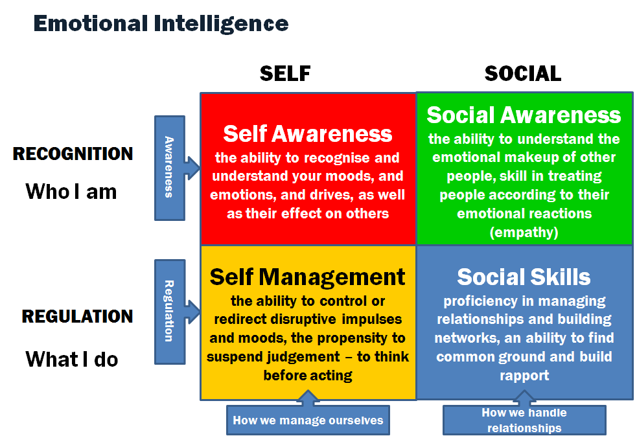
PITANJE ZA UČESNIKE:
RAZMISLITE PAR MINUTA I NAPIŠITE NA LIST PAPIRA JEDNU STVAR/STAVKU KOD VAS KOJA BI VAS UČINILA JOŠ BOLJIM MENADŽEROM.

Slide 17
PITANJE ZA UČESNIKE:
RAZMISLITE PAR MINUTA I NAPIŠITE NA LIST PAPIRA JEDNU STVAR/STAVKU KOD VAS KOJA BI VAS UČINILA JOŠ BOLJIM MENADŽEROM.

Slide 18
DOBAR/LOŠ MENADŽER:
DOBAR STE ILI LOŠ MENADŽER ONOLIKO KOLIKO STE SPOSOBNI DA STVORITE ČVRST, SOLIDARAN I VRIJEDAN TIM JER SAMI NE MOŽEMO NIŠTA.
VAŠ KAPACITET ZA STVARANJE TIMA ZAVISI OD VAŠE SPOSOBNOSTI DA MOTIVIŠETE UPOSLENIKE.
VAŠA SPOSOBNOST DA MOTIVIŠETE UPOSLENIKE ZAVISI OD TOGA KOLIKO IH MOŽETE RAZUMJETI (EMPATIJA, EMOTIVNA INTELIGENCIJA, AKTIVNO SLUŠANJE).

Slide 19
ZADATAK - PREPIšITE FAKTORE MOTIVACIJE :
Prepoznavanje urađenog posla i pohvale
Radni uslovi i ambijent
Atmosfera u timu i na poslu
Visina plate
Mogućnost napredovanja i sticanja novih znanja
Zanimljivost posla
Podrška nadređenog u teškim situacijama
Mogućnost odlučivanja u poslu

Slide 20
Rangirajte po važnosti za vaše uposlenike faktore motivacije ispod
Prepoznavanje urađenog posla i pohvale
Radni uslovi i ambijent
Atmosfera u timu i na poslu
Visina plate
Mogućnost napredovanja i sticanja novih znanja
Zanimljivost posla
Podrška nadređenog u teškim situacijama
Mogućnost odlučivanja u poslu

Slide 21
Video od vodeceg autora iz oblasti liderstva (Simon Sinek) koji se zove“Lideri jedu posljednji”
https://www.ted.com/talks/simon_sinek_why_good_leaders_make_you_feel_safe/transcript?language=sr

Slide 22
Par alata i ideja koji će vam pomoći u menadžerskoj svakodnevnici:
Efikasno upravljanje vremenom
Najvažnije: Upravljanje stresom

Slide 23
Par alata i ideja koji će vam pomoći u menadžerskoj svakodnevnici:
Efikasno upravljanje vremenom
Najvažnije: Upravljanje vlastitim stresom

Slide 24
EFIKASNO UPRAVLJANJE VREMENOM
Kod najuspješnijih ljudi upravljanje vremenom je jedna od najrigoroznije i najbolje isplaniranih oblasti.
Pitanje za učesnike:
Kako upravljate vremenom i koje alate koristite u svakodnevnici?

Slide 25
INDIKATORI LOŠEG UPRAVLJANJA VREMENOM:
Konstantna jurnjava i žurba
Kašnjenje
Niska produktivnost
Nestrpljenje i impulsivnost
Teškoće u postavljanju i ostvarivanju ciljeva
Prokrastinacija

Slide 26
Uzroci lošeg upravljanja vremenom:
Karakteristike osobe i nedostatak vještina
U karakteristike same osobe spada:
Perfekcionizam
Neasertivnost
Lijenost
Umor
Nemotivisanost
U nedostatak vještina spada:
Neorganizovanost
Curenje vremena

Slide 27
SAVJETI:
UVIJEK PLANIRAJTE
VRŠITE MONITORING TROŠENJA VREMENA
ODREDITE PRIORITETE
USAVRŠITE INTERPERSONALNE VJEŠTINE
UPRAVLJANJE EMOCIJAMA ZA BOLJE UPRAVLJANJE VREMENOM

Slide 28
EFIKASNO UPRAVLJANJE VREMENOM
Savjet: uspostavite sistem u kojem ćete provjeravati emailove 2 puta dnevno, npr u 09h i u 13h.
Savjet: vaš Inbox ne bi smio imati više od 10-20 emailova.
Savjet: Start with big wins. Počnite radni dan radeći najvažnije ili najteže aktivnosti/predmete.

Slide 29
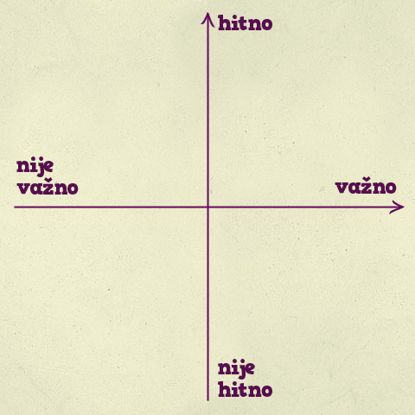
EFIKASNO UPRAVLJANJE VREMENOM
Popunite ovu matricu sa primjerima iz vaše prakse:

Slide 30
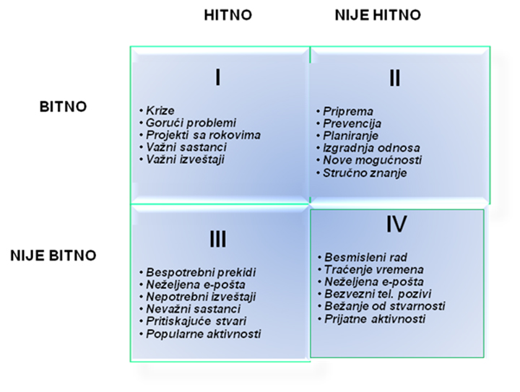
Par alata i ideja koji će vam pomoći u menadžerskoj svakodnevnici:

Slide 31
UPRAVLJANJE VREMENOM JE USKO VEZANO ZA UPRAVLJANJE STRESOM
Stres je danas najveći uzročnik odsustva na poslu/bolovanja.
Stres košta ekonomiju svake zemlje od nekoliko stotina miliona eura godišnje pa do nekoliko stotina milijardi eura godišnje.

Slide 32
UPRAVLJANJE STRESOM
Bez obzira na to kako savršene tehnike liderstva i menadžmenta možete poznavati, ako ste podložni stresu, i štetama koje iz toga proizilaze, ne možete biti dobri ni sebi ni drugima.
Dakle bez odličnog upravljanja stresom nema dobrog lidera niti menadžera.

Slide 33
UPRAVLJANJE VREMENOM JE USKO VEZANO ZA UPRAVLJANJE STRESOM
Stres na poslu je posebno važan jer utiče na sve sfere vašeg života kao i na produktivnost, međuljudske odnose itd.
Primjer:
https://www.youtube.com/watch?v=lGQi8Rr-W_8
https://www.youtube.com/watch?v=3D9DzCx9EcY&list=RDZmcE0y3d5SM&index=20
https://www.youtube.com/watch?v=XqTItdUlJPk&index=30&list=RDZmcE0y3d5SM

Slide 34
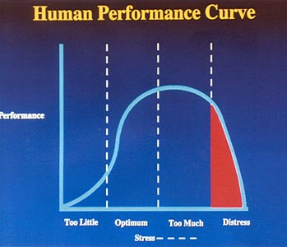

Slide 38
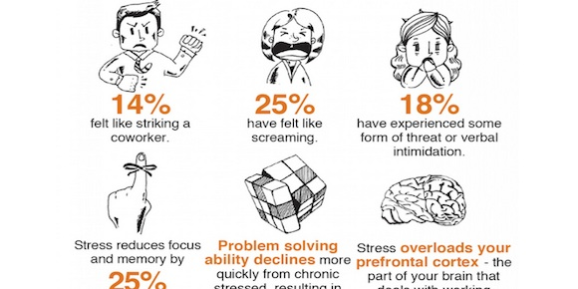

Slide 39
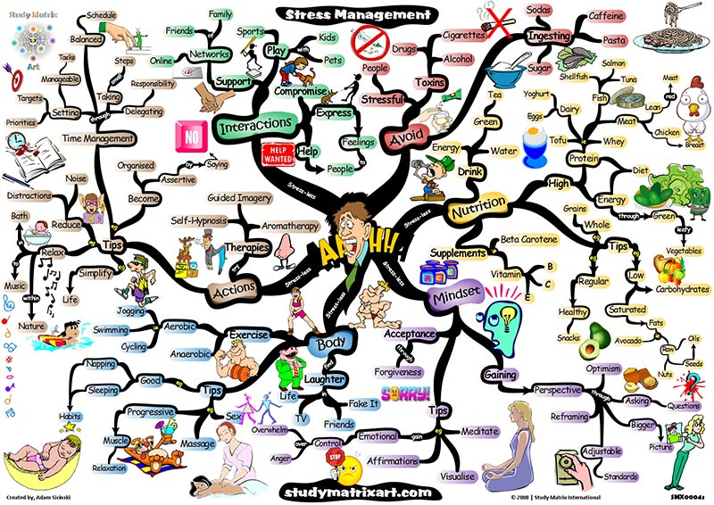
About the trainer

Slide 40
HVALA NA PAŽNJI ☺
doc. dr. sci. Erol Mujanović
+ 387 61 356 061
Linkedin/FB/IG
erol.mujanovic@sarajevomarathon.ba

